Slide 1

Trường: THCS Bình Khánh
Tổ: Ngữ văn

Slide 2

Tiết: 92, 93
VIẾT BÀI VĂN NGHỊ LUẬN VỀ MỘT VẤN ĐỀ TRONG ĐỜI SỐNG

Slide 3
KHỞI ĐỘNG

Slide 4
Hãy nêu ra một số câu tục ngữ hoặc danh ngôn bàn về một vấn đề trong cuộc sống mà em đã từng đọc qua hoặc yêu thích.
Có chí thì nên
Cái khó ló cái khôn
“Hãy quay về phía mặt trời và bạn sẽ không thấy bóng tối” – Helen Keller
“Muốn đi nhanh thì đi một mình muốn đi xa thì đi cùng nhau” - Warren Buffett

Slide 5

Em đã được học kĩ năng viết bài văn nghị luận về một vấn đề trong đời sống ở bài hành trình tri thức. Trong bài học này, em tiếp túc sử dụng kĩ năng đó để viết một bài văn nghị luận trình bày ý kiến của em về một câu tục ngữ hoặc một câu danh ngôn bàn về một vấn đề trong đời sống.

Slide 6
HÌNH THÀNH
KIẾN THỨC

Slide 7

I. Hướng dẫn quy trình viết

Slide 8
Yêu cầu:
Bước 2: lần lượt thuyết trình về các bước làm bài.
Bước 1: Thảo luận cặp đôi (5’): Đọc và trao đổi, tìm hiểu các bước được gợi ý trong SGK.

Slide 9
Bước 1: Chuẩn bị trước khi viết
a. Xác định đề tài:
Xác định yêu cầu của đề bài

Slide 10
Bước 1: Chuẩn bị trước khi viết
b. Thu thập tài liệu
- Tìm đọc
- Chọn 1 câu mà em biết

Slide 11
Bước 2: Tìm ý, lập dàn ý
b. Lập dàn ý:
* Mở bài
* Thân bài
* Kết bài
a. Tìm ý:
Liệt kê các ý tưởng

Slide 12
Bước 3: Viết bài
- Trình bày một ý là một đoạn văn. Các ý cần tập trung vào chủ đề
- Sử dụng các từ ngữ có chức năng chuyển ý để liên kết các đoạn văn
- Trích dẫn các câu chuyện từ thực tế, sách báo hoặc từ những người lớn tuổi để tang sức thuyết phục cho bài viết

Slide 13
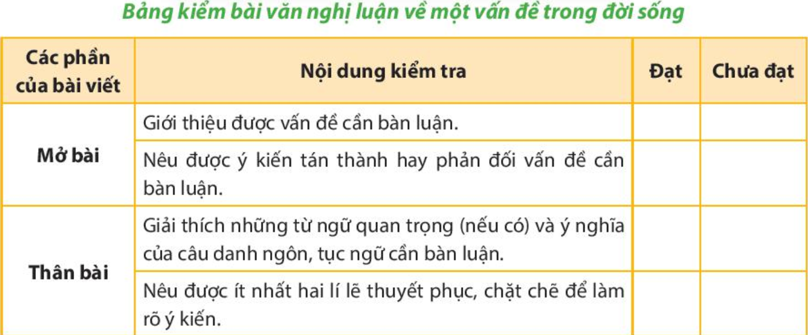
Bước 4: Xem lại và chỉnh sửa, rút kinh nghiệm

Slide 14
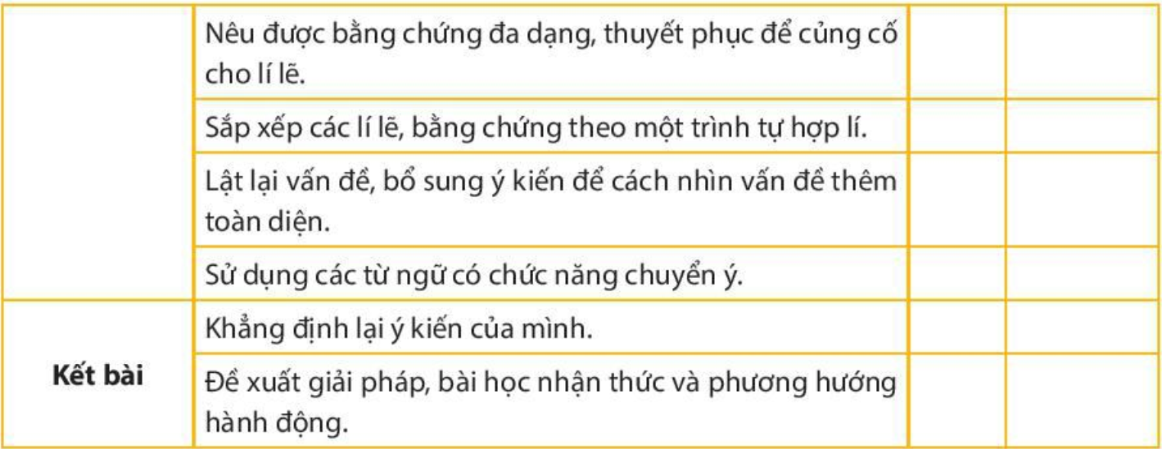
Bước 4: Xem lại và chỉnh sửa, rút kinh nghiệm

Slide 15
III. Luyện tập

Slide 16




Đề bài: viết bài văn nghị luận về một câu tục ngữ, danh ngôn bàn về một vấn đề trong đời sống.

Slide 17
Bài mẫu:
Trình bày suy nghĩ về câu tục ngữ:
“Có công mài sắt, có ngày nên kim”

Slide 18
Mở bài:
Trong cuộc sống, con người ta đều có những thành công đạt được và những ước mơ muốn vươn tới. Và để thực hiện được điều đó thì ta phải có lòng kiên trì, bền bỉ, nỗ lực. Chính vì vậy ông cha ta đã có câu: “Có công mài sắt, có ngày nên kim” để động viên, khích lệ hay nói một cách khác là khuyên răn con cháu, dạy bảo những kinh nghiệm trong đời thường, cuộc sống. Câu tục ngữ được chia làm hai vế, mỗi vế có 4 từ. Hai vế này có hai cặp từ tương ứng với nhau: “Có công – có ngày; mài sắt – nên kim”. Một vế chỉ sự nỗ lực, một vế chỉ thành quả đạt được.

Slide 19
Thân bài:
Cây kim tuy nhỏ nhưng nó rất có ích, tròn trịa, trơn bóng, sắc nét. Để mài được một cây kim như vậy thì thật là khó. Câu tục ngữ này mượn hình ảnh cây kim để nói lên được phẩm chất cao quý truyền thống của dân tộc Việt Nam từ hàng nghìn đời nay. Từ những việc nhỏ như quét nhà, nấu cơm đến những việc lớn như xây dựng đất nước, chống giặc ngoại xâm.

Slide 20
Thân bài:
Những thành tựu hiện nay mà ông cha ta đạt được đã minh chứng cho điều đó. Những tháp chùa cổ kính có giá trị, một số công trình nghệ thuật nổi tiếng như tháp Chương Sơn, chuông chùa Trùng Quang… với những đường nét hoa văn thanh thoát, mạnh mẽ, thể hiện tinh thần thượng võ, yêu nước. Và một thành tựu lớn nhất của ông cha ta đó chính là xây dựng nên được một quốc gia văn minh, nhân dân đồng lòng, đất nước yên bình. Công cuộc dựng, giữ, phát huy, đổi mới đất nước đó đã thể hiện được sự bền bỉ, chịu thương chịu khó, sự sáng tạo, lao động kiên cường của ông cha ta. Trong lao động sản xuất, nhân dân ta cũng đã có những việc làm và kết quả đạt được để khẳng định ý nghĩa của câu tục ngữ trên là hoàn toàn đúng.

Slide 21
Thân bài:
Từ xưa tới giờ, đất nước ta đã gặp phải những khó khăn rất lớn, từ những thảm hoạ thiên nhiên như lụt lội, bão bùng đến những cuộc chiến tranh do con người tạo ra nhưng nhờ sự cố gắng, chịu đựng, vượt khó mà chúng ta đã khắc phục được những trở ngại đó. Và trong học tập thì điều đó lại càng được khẳng định rõ nét hơn. Những em bé chập chững bước vào lớp một, tập toẹ đánh vần, viết chữ đến những năm tháng tiếp theo lên lớp, phải kiên trì cần cù mới mong đạt được kết quả tốt trên con đường học tập của mình.

Slide 22
Thân bài:
Trong đường đời cũng vậy, những danh nhân, thương gia, thi sĩ, nhà nho, nhà văn nổi tiếng cũng từng phải vất vả, hi sinh, sử dụng những kiến thức mình có nhưng không thể thiếu đi và phải luôn gắn liền với sự kiên trì, chuyên cần, sáng tạo mới có thể thành đạt.
Những tấm gương chăm học, những tấm gương chịu khó như Bác Hồ là một điển hình rõ nét nhất. Bác đã phải vất vả làm việc, chịu khó học tiếng nước ngoài, đi bôn ba khắp nơi để tìm đường cứu nước. Thật hiếm ai như vậy! Và cũng nhờ những sự nỗ lực đó mà đất nước ta mới được tự hào về một danh nhân, một vị lãnh tụ vĩ đại nổi tiếng mà khắp năm, châu bốn bể đều biết tới.

Slide 23
Kết bài:
Câu tục ngữ trên với hình thức ngôn từ dân dã nhưng thật ngắn gọn súc tích, bao hàm những ý nghĩa sâu xa. Đó chính là những đúc kết lâu đời trong quá trình lao động, kinh nghiệm chiến đấu, sản xuất và cả trong đời thường cuộc sống của ông cha ta. Nó như một bài học quý báu, một thông điệp hữu dụng, một lời dạy chân tình rằng: “Hãy biết tu dưỡng, rèn luyện những đức tính, phẩm chất kiên trì, nhẫn nại, chịu khó, cần cù, sáng tạo, kết hợp với khả năng vốn có của bản thân để làm nên một sức mạnh vô địch vượt mọi gian truân, vất vả trong cuộc sống, những trở ngại éo le nhất mà đi tới thành công, thắng lợi”. Nào chúng ta hãy bắt đầu bằng những việc nhỏ nhất như học tập chăm chỉ, lao động cần cù để trở thành con ngoan trò giỏi, trở thành chủ nhân tương lai của đất nước nhé!

Slide 24
Vận dụng
Viết bài văn nghị luận (khoảng 700 chữ) bàn về câu nói của nhà văn Nga Maksim Gorky: “Nơi lạnh nhất không phải là Bắc Cực mà là nơi thiếu vắng tình thương”

Slide 25
HẸN GẶP LẠI!

